Slide 1
Lebensdauer von Baukonstruktionen im Hochbau

Slide 2
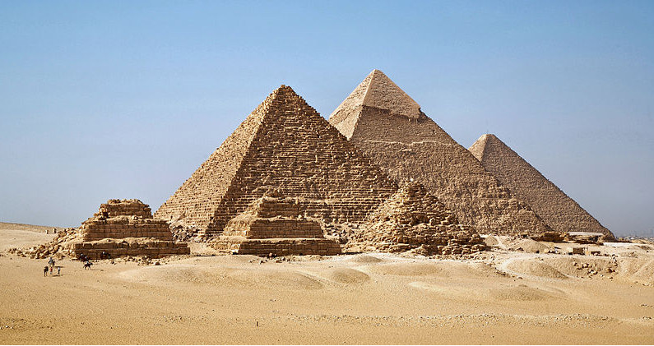
Lebensdauer von Baukonstruktionen im Hochbau . Vortrag von Dipl.-Ing. Bodo Wolf im Rahmen des 8. Hopf Immobilienseminar am 20.03.2014 in Erfurt
Baualter über 4000 Jahre
Quelle: Internet

Slide 3
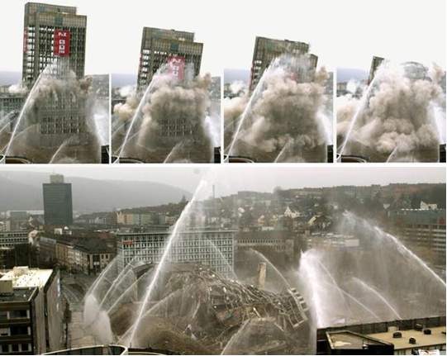
Lebensdauer von Baukonstruktionen im Hochbau . Vortrag von Dipl.-Ing. Bodo Wolf im Rahmen des 8. Hopf Immobilienseminar am 20.03.2014 in Erfurt
Sprengung im zarten Alter von 40 Jahren
Quelle: Internet

Slide 4
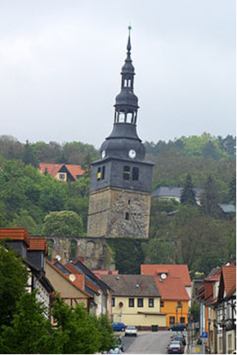
Lebensdauer von Baukonstruktionen im Hochbau . Vortrag von Dipl.-Ing. Bodo Wolf im Rahmen des 8. Hopf Immobilienseminar am 20.03.2014 in Erfurt
… steht nach J
Oberkirche in Bad Frankenhausen. 56 m hoch; mehr als 4 m aus der Senkrechten geneigt…
… steht nach Jahrhunderten (noch)

Slide 5
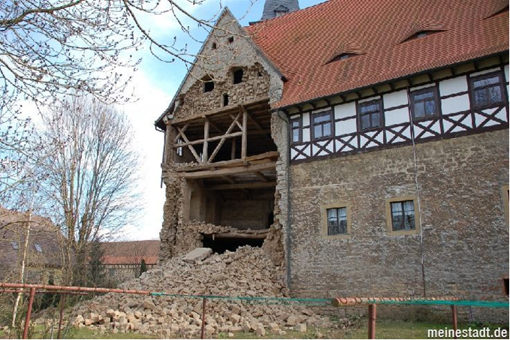
Lebensdauer von Baukonstruktionen im Hochbau . Vortrag von Dipl.-Ing. Bodo Wolf im Rahmen des 8. Hopf Immobilienseminar am 20.03.2014 in Erfurt
… steht nach J
… steht nicht mehr ganz so sicher

Slide 6
Lebensdauer von Baukonstruktionen im Hochbau . Vortrag von Dipl.-Ing. Bodo Wolf im Rahmen des 8. Hopf Immobilienseminar am 20.03.2014 in Erfurt
wo ordnen wir unsere „normale“ Bausubstanz ein hinsichtlich der Lebensdauer?

Slide 7
Lebensdauer von Baukonstruktionen im Hochbau . Vortrag von Dipl.-Ing. Bodo Wolf im Rahmen des 8. Hopf Immobilienseminar am 20.03.2014 in Erfurt
Begriff
aus ThürBO (kommt 2014 neu)
den Begriff Lebensdauer kennt die Thüringer Bauordnung nicht direkt, sondern nur wortverwandt:
§2 Begriffe
(9) Bauprodukte sind
1. Baustoffe, Bauteile und Anlagen, die hergestellt werden, um dauerhaft in bauliche Anlagen eingebaut zu werden …
weitere Nennungen des Begriffes „dauerhaft“ in der Thüringer Bauordnung beziehen sich u.a. auf
§3 Allgemeine Anforderungen
§3 (2) Bauprodukte … angemessene Zeitdauer nutzbar…
§3 (2) … dauerhafte Gebrauchstauglichkeit…
§4 Blitzschutz „… dauernd wirksame Blitzschutzanlage..“
sowie weitere.

Slide 8
Lebensdauer von Baukonstruktionen im Hochbau . Vortrag von Dipl.-Ing. Bodo Wolf im Rahmen des 8. Hopf Immobilienseminar am 20.03.2014 in Erfurt
Begriff
aus Normen
DIN ISO 15686-1 Mai 2011 Hochbau und Bauwerke. Planung der Lebensdauer.
viele Teile, mehrere 100 €, wer kennt die Norm?
für facility Management
weitere Aspekte / Veröffentlichungen
- Info-Blatt Nr. 4.2 IEMB: Institut für Erhaltung und Modernisierung von Bauwerken e.V. an der TU Berlin. Stand Dezember 2006
- detaillierte Tabelle „Lebensdauer von Bauteilen und Bauteilschichten“
- Dissertation D17: Lebensdauer von Bauteilen. Modellierung und praxisnahe Prognose. Dipl.-Ing. Frank Ritter. Darmstadt 2011
Bundesverband der Bilanzbuchhalter und Controller e.V.: Aufsatz
Lebensdauer von Bauteilen und Bauteilschichten (mit großer Tabelle)

Slide 9
Lebensdauer von Baukonstruktionen im Hochbau . Vortrag von Dipl.-Ing. Bodo Wolf im Rahmen des 8. Hopf Immobilienseminar am 20.03.2014 in Erfurt
Begriff
aus der Wertermittlung (Wertermittlungsverordnung WertV) bekannt:
Wertminderung wegen Alters §23 WertV
(2)
„Ist die bei ordnungsgemäßem Gebrauch übliche Gesamtnutzungsdauer der baulichen Anlagen durch Instandsetzungen oder Modernisierungen verlängert worden und haben unterlassene oder haben unterlassene Instandhaltung oder andere Gegebenheiten zu einer
Verkürzung der Restnutzungsdauer geführt, soll der Bestimmung der Wertminderung wegen
Alters die geänderte Restnutzungsdauer und die für die baulichen Anlagen übliche
Gesamtnutzungsdauer zugrunde gelegt werden.“
viele Begriffe verwendet

Slide 10
Lebensdauer von Baukonstruktionen im Hochbau . Vortrag von Dipl.-Ing. Bodo Wolf im Rahmen des 8. Hopf Immobilienseminar am 20.03.2014 in Erfurt
Begriff
Technische Nutzungsdauer
Quelle: wirtschaftslexikon.gabler.de (Stand 2014)
Zeitraum, in dem ein abnutzbarer Vermögensgegenstand (v.a. Maschinen, maschinelle Einrichtungen und Gebäude) technisch in der Lage ist, seinen Verwendungszweck zu erfüllen. Auch durch die Möglichkeit, das technische Nutzungspotenzial einer Anlage durch vorbeugende Instandhaltung (fast) unbegrenzt ständig wieder aufzufüllen, übersteigt die technische Nutzungsdauer die wirtschaftliche Nutzungsdauer i.d.R. erheblich.

Slide 11
Lebensdauer von Baukonstruktionen im Hochbau . Vortrag von Dipl.-Ing. Bodo Wolf im Rahmen des 8. Hopf Immobilienseminar am 20.03.2014 in Erfurt
Begriff
Bereich Nachhaltiges Bauen
www.nachhaltigesbauen.de + www.dgnb.de
unter Projektleitung
Bundesministerium für Verkehr, Bau und Stadtentwicklung (BMVBS) erarbeitet
Der neue Leitfaden Nachhaltiges Bauen 2013
verpflichtend für Aufgaben des Bundes, empfohlen auch für öffentliche Hand.

Slide 12
Lebensdauer von Baukonstruktionen im Hochbau . Vortrag von Dipl.-Ing. Bodo Wolf im Rahmen des 8. Hopf Immobilienseminar am 20.03.2014 in Erfurt
Begriff
- Begriffe Lebensdauer verwendet in:
- gesamte Lebensdauer /
- maximal mögliche Lebensdauer /
- lange technische Lebensdauer /
- Lebensdauer und Bauerrichterkosten/Baufolgekosten /
- Auswirkung der technischen Lebensdauer eines Gebäudes bei abweichender Nutzungsdauer /
- die Dauerhaftigkeit von Baustoffen und Bauteilen führt zu einer Verlängerung der Lebensdauer der Gebäude und zu Reduzierung des Unterhaltungs- und Erneuerungsaufwandes…/
http://www.nachhaltigesbauen.de/de/baustoff-und-gebaeudedaten/oekobaudat.html

Slide 13
Lebensdauer von Baukonstruktionen im Hochbau . Vortrag von Dipl.-Ing. Bodo Wolf im Rahmen des 8. Hopf Immobilienseminar am 20.03.2014 in Erfurt
Technische Lebensdauer / wirtschaftliche Nutzungsdauer
es gibt nirgendwo (im Bauwesen in D; woanders?) verbindliche Festlegungen zur Lebensdauer (ausgedrückt in Jahren) von Bauteilen
Dies festzulegen ist Sache der Bauherren/Investoren im Zusammenhang mit den Planern

Slide 14
Lebensdauer von Baukonstruktionen im Hochbau . Vortrag von Dipl.-Ing. Bodo Wolf im Rahmen des 8. Hopf Immobilienseminar am 20.03.2014 in Erfurt
Lebenszyklus eines Gebäudes
Neubau (Projekt)
Übergabe
Nutzung
Nutzungskonflikte
Modernisierung (Haustechnik / Fassadendämmung …)
Leerstand
Umbau (Nutzerwechsel, Wohnhaus zu Studentenwohnheim
Baumarkt zu Wellness u.ä.
Zusammenlegung Wohn+Geschäftshaus zu Kaufhaus
Nutzung
Leerstand
Abbruch / Beseitigung

Slide 15
Lebensdauer von Baukonstruktionen im Hochbau . Vortrag von Dipl.-Ing. Bodo Wolf im Rahmen des 8. Hopf Immobilienseminar am 20.03.2014 in Erfurt
wesentliche Parameter einer langen Lebensdauer bei Bauteilen
Planung / Qualität der Planung
(Idee / Vorbereitung / Planung)
Ausführung / Überwachung / ggf. BQÜ / Qualitätssicherung
Übergabe / Abnahme
Nutzung: sachgemäße Instandhaltung
- „wenns tropft: nicht ewig warten“, möglichst schnell handeln
(vor allem bei Holzbalkenkonstruktionen)
- man muss das Gebäude „im Griff haben“ z.B. durch professionelle
Verwaltung
- Instandhaltungsrücklagen bilden
mit Änderungen / Anpassungen verhält es sich ähnlich

Slide 16
Lebensdauer von Baukonstruktionen im Hochbau . Vortrag von Dipl.-Ing. Bodo Wolf im Rahmen des 8. Hopf Immobilienseminar am 20.03.2014 in Erfurt
Instandhaltung
- DIN EN 13306 Okt.2008 Begriffe der Instandhaltung (37 Seiten)
- DIN 31051 Juni 2003 Grundlagen der Instandhaltung (12 Seiten)
Inspektion Erfassen und Beurteilen des Ist-Zustandes
Revisionierbarkeit
(Richtlinie b.v.s Bundesverband Fachbereich Bau:
Dokumentation und Revisionierbarkeit)
Wartung Bewahren des Soll-Zustandes
Instandsetzung Wiederherstellen des Soll-Zustandes

Slide 17
Lebensdauer von Baukonstruktionen im Hochbau . Vortrag von Dipl.-Ing. Bodo Wolf im Rahmen des 8. Hopf Immobilienseminar am 20.03.2014 in Erfurt
Lebensdauer - nutzungsabhängig
früher: oft viel längere Nutzungen als heute
(Bauernhaus in mehreren Generationen)
heute:
- neue / sich anpassende Nutzeranforderungen (Schallschutz,
Wärmeschutz…)
- neue Gesetze und Normen (vor allem Energieeinsparung EnEV)
- neue Möglichkeiten des Bauens
(es ist mitunter schneller neu gebaut als im Bestand renoviert)
- Demografieaspekte (Rückbau hier, verdichtetes Bauen dort)
- natürlich: wo Arbeit ist wird gebaut
Thüringer Mitte auf Wachstum, Randbereiche oft umgekehrt

Slide 18
Lebensdauer von Baukonstruktionen im Hochbau . Vortrag von Dipl.-Ing. Bodo Wolf im Rahmen des 8. Hopf Immobilienseminar am 20.03.2014 in Erfurt
Lebensdauer – nach Bauteilen
- nach Gesamtgebäude
- nach Gebäudeteilen / Volumen; ggf. baugenehmigungspflichtig
Anbauten / Erweiterungen o. Teilabbruch
Eingangsdächer
Balkone
Wintergartenanbau
- einzelnen Bauteilen wie Fenster
- Bauteilschichten
Abdichtungsbahn auf Dach
Fassadenanstrich

Slide 19
Lebensdauer von Baukonstruktionen im Hochbau . Vortrag von Dipl.-Ing. Bodo Wolf im Rahmen des 8. Hopf Immobilienseminar am 20.03.2014 in Erfurt
Bsp. Lebensdauer Gebäude
Pyramiden über 4000 Jahre
historische Burgen in Mitteleuropa mehrere 100 Jahre
Mikwa Erfurt: wieder auferstanden
Einfamilienhäuser (je nach Qualität) 60 – 100 Jahre
und auf die Lage kommt es an!
kleine Siedlungshäuser
ländliche Gebäude: wegen Wegzug der Jugend
neue Wohnanlagen 60 bis ?
- Lage!
WBS 70 der ehem. DDR aufgefrischt immer noch, sonst?
Verwaltungs- und Bürogebäude
Schulen und Kindergärten 50 – 80 Jahre ?
Gewerbe- und Industriegebäude 40 bis 60 Jahre
Tankstellen 10 bis 20 Jahre
Einkaufszentren 15 bis 50 Jahre
weitere …

Slide 20
Lebensdauer von Baukonstruktionen im Hochbau . Vortrag von Dipl.-Ing. Bodo Wolf im Rahmen des 8. Hopf Immobilienseminar am 20.03.2014 in Erfurt
Bsp. Lebensdauer Bauteile
Tragwerk / Fundamente lange, über 100 Jahre
tragende Außenwände dto.
tragende Innenwände
Treppen innen
…
Dachdeckung
Betondachstein 30 J Herstellergarantie 50 Jahre …
Tonziegel länger
Schilf 20 bis 30 Jahre
Schiefer über 100 Jahre
Dachentwässerung 20 bis 30 Jahre
Flachdachabdichtung je nach Qualität 20 bis 30 Jahre
Solaranlagen ?

Slide 21
Lebensdauer von Baukonstruktionen im Hochbau . Vortrag von Dipl.-Ing. Bodo Wolf im Rahmen des 8. Hopf Immobilienseminar am 20.03.2014 in Erfurt
Fenster
Holzfenster Fichte/Kiefer, Wetterseiten
gebaut 90 Jahre 20 bis 30 Jahre
gebaut heute über 30 Jahre
Holzfenster in Holz/Alu viel länger
Kunststofffenster
gebaut Anfang 90er Jahre 30 Jahre
gebaut heute länger
Metallfenster
dto.
Dachflächenfenster
gebaut Anfang 90er Jahre 10 bis 25 Jahre
gebaut heute , teilversiegelt etwas länger
gebaut heute, endversiegelt länger
Fassade
Putz 30 Jahre und mehr
Farben weniger
Algenschutz ?

Slide 22
Lebensdauer von Baukonstruktionen im Hochbau . Vortrag von Dipl.-Ing. Bodo Wolf im Rahmen des 8. Hopf Immobilienseminar am 20.03.2014 in Erfurt
Fenster
Holzfenster Fichte/Kiefer, Wetterseiten
gebaut 90 Jahre 20 bis 30 Jahre
gebaut heute über 30 Jahre
Holzfenster in Holz/Alu viel länger
Kunststofffenster
gebaut Anfang 90er Jahre 30 Jahre
gebaut heute länger
Metallfenster
dto.
Dachflächenfenster
gebaut Anfang 90er Jahre 10 bis 25 Jahre
gebaut heute , teilversiegelt etwas länger
gebaut heute, endversiegelt länger
Fassade
Putz 30 Jahre und mehr
Farben weniger
Algenschutz ?

Slide 23
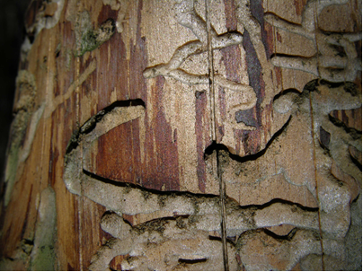
Lebensdauer von Baukonstruktionen im Hochbau . Vortrag von Dipl.-Ing. Bodo Wolf im Rahmen des 8. Hopf Immobilienseminar am 20.03.2014 in Erfurt
ausgewählte Beispiele aus der Praxis

Slide 24
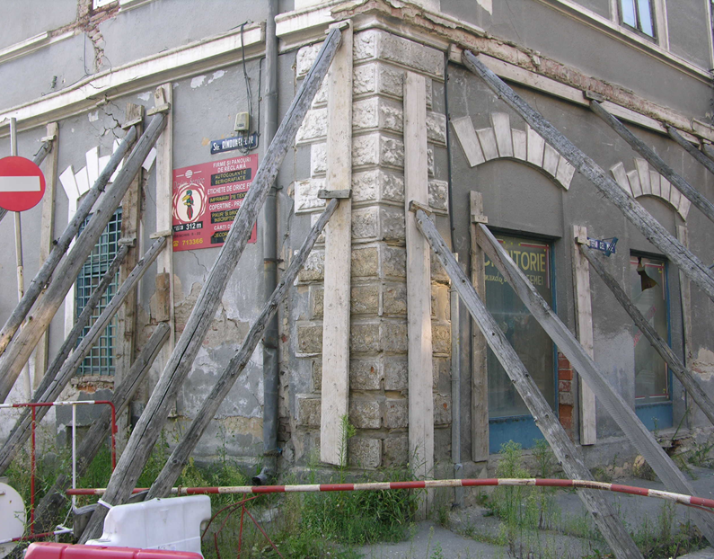
Lebensdauer von Baukonstruktionen im Hochbau . Vortrag von Dipl.-Ing. Bodo Wolf im Rahmen des 8. Hopf Immobilienseminar am 20.03.2014 in Erfurt
ausgewählte Beispiele aus der Praxis …
lebenserhaltende Maßnahmen … in Rumänien

Slide 25
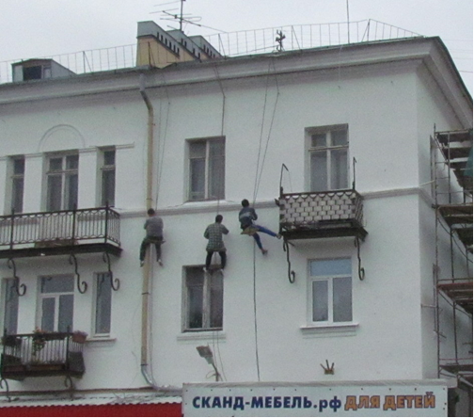
Lebensdauer von Baukonstruktionen im Hochbau . Vortrag von Dipl.-Ing. Bodo Wolf im Rahmen des 8. Hopf Immobilienseminar am 20.03.2014 in Erfurt
ausgewählte Beispiele aus der Praxis …
fachgerechte Instandhaltung … in St. Petersburg

Slide 26
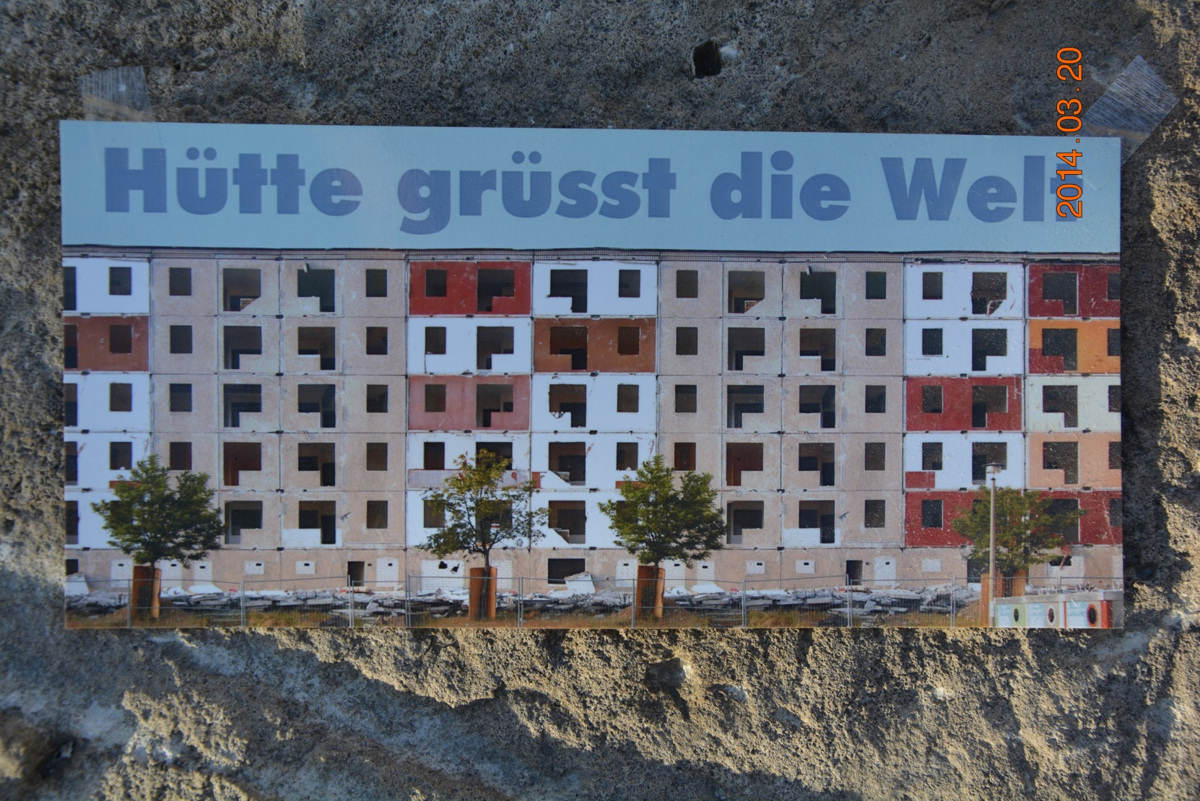
Lebensdauer von Baukonstruktionen im Hochbau . Vortrag von Dipl.-Ing. Bodo Wolf im Rahmen des 8. Hopf Immobilienseminar am 20.03.2014 in Erfurt

Slide 27
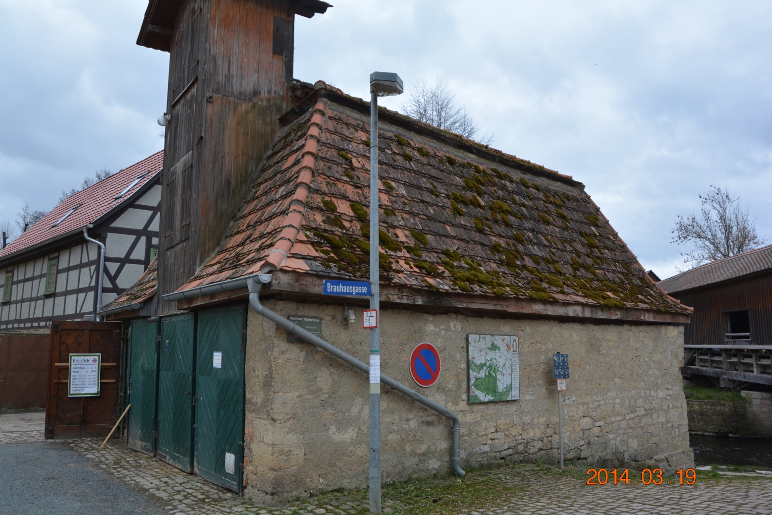
Lebensdauer von Baukonstruktionen im Hochbau . Vortrag von Dipl.-Ing. Bodo Wolf im Rahmen des 8. Hopf Immobilienseminar am 20.03.2014 in Erfurt

Slide 28
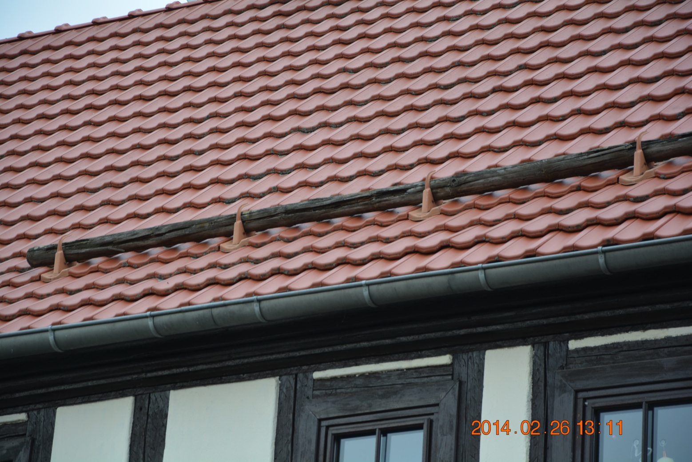
Lebensdauer von Baukonstruktionen im Hochbau . Vortrag von Dipl.-Ing. Bodo Wolf im Rahmen des 8. Hopf Immobilienseminar am 20.03.2014 in Erfurt

Slide 29
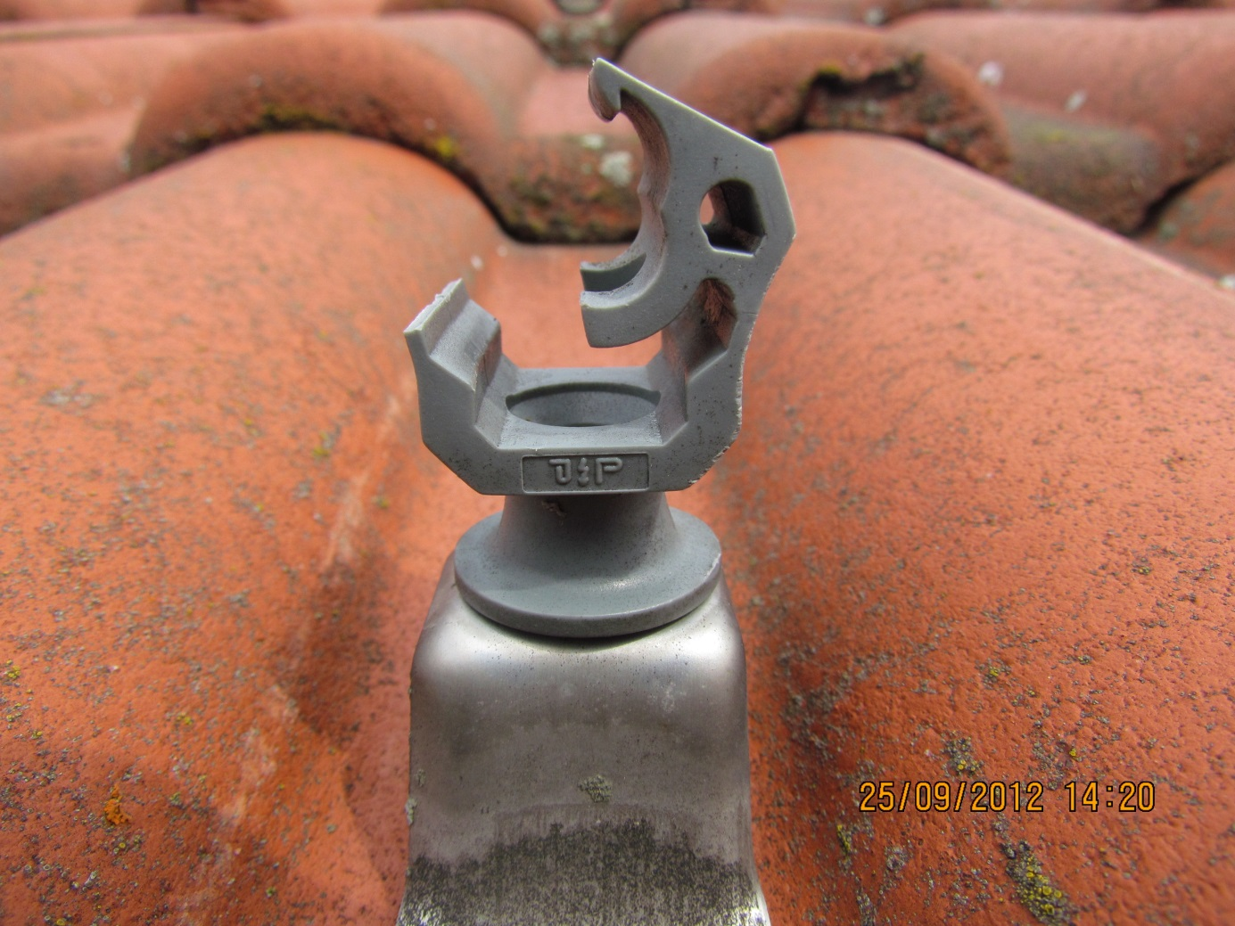
Lebensdauer von Baukonstruktionen im Hochbau . Vortrag von Dipl.-Ing. Bodo Wolf im Rahmen des 8. Hopf Immobilienseminar am 20.03.2014 in Erfurt

Slide 30
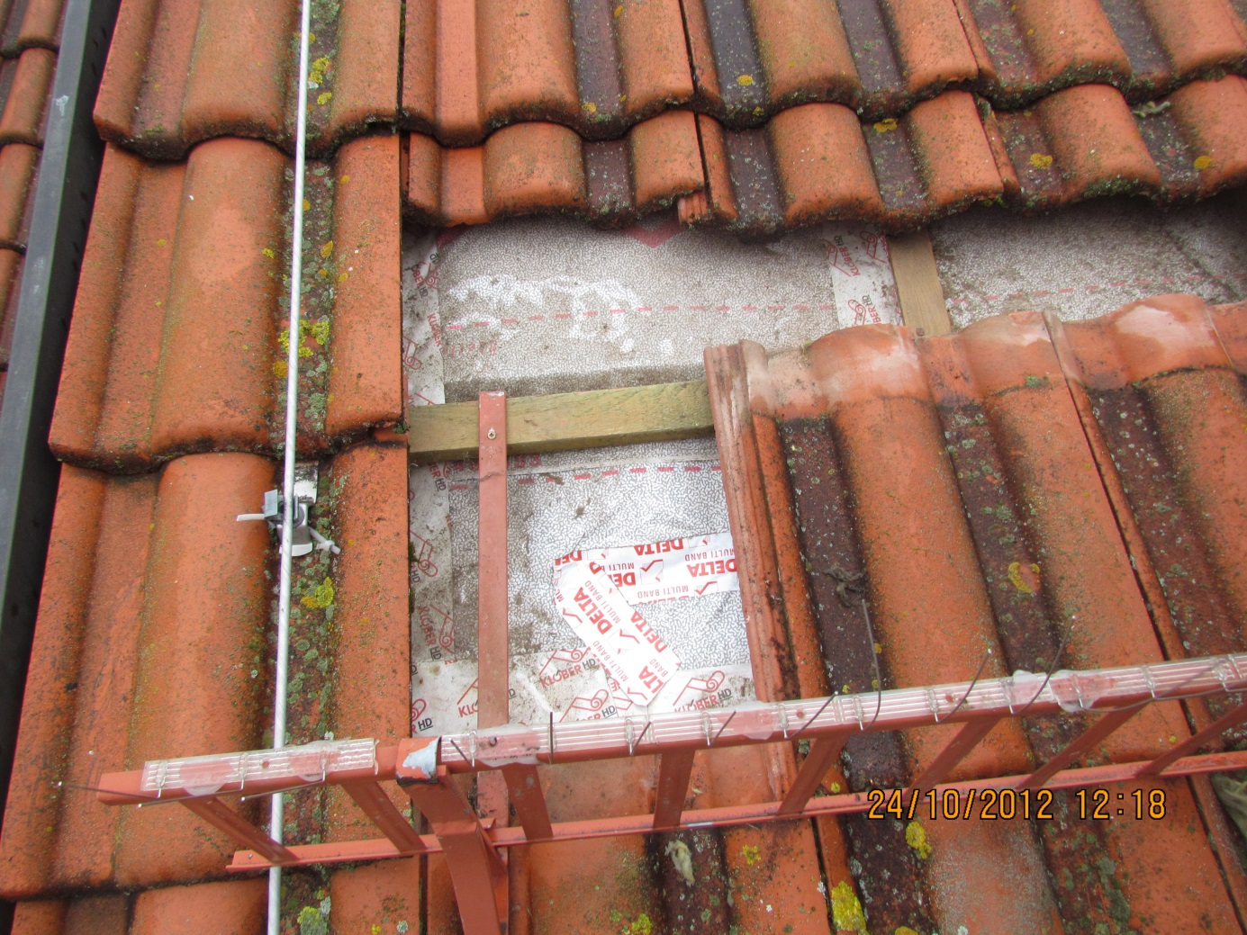
Lebensdauer von Baukonstruktionen im Hochbau . Vortrag von Dipl.-Ing. Bodo Wolf im Rahmen des 8. Hopf Immobilienseminar am 20.03.2014 in Erfurt

Slide 31
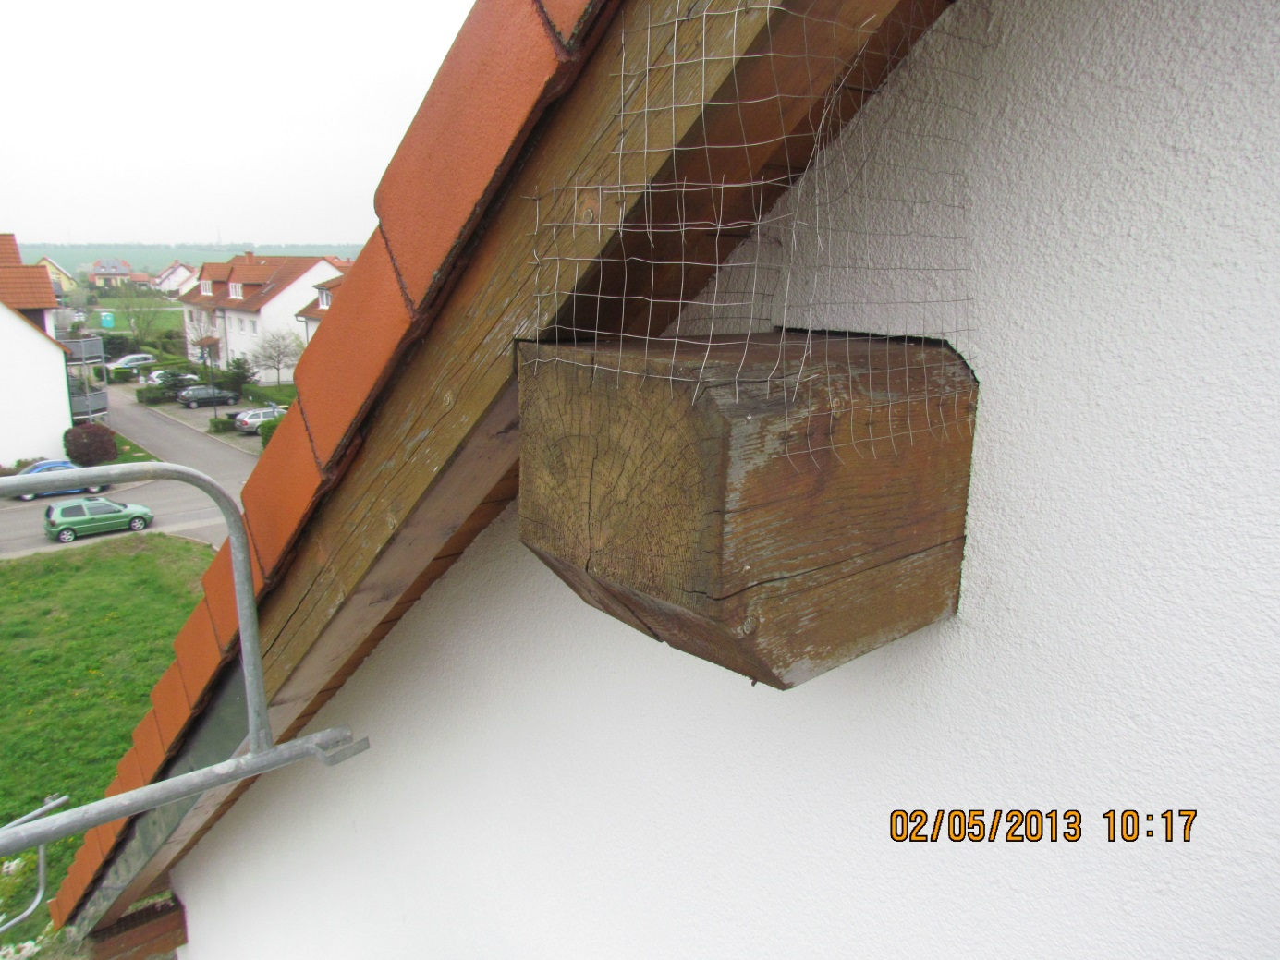
Lebensdauer von Baukonstruktionen im Hochbau . Vortrag von Dipl.-Ing. Bodo Wolf im Rahmen des 8. Hopf Immobilienseminar am 20.03.2014 in Erfurt

Slide 32
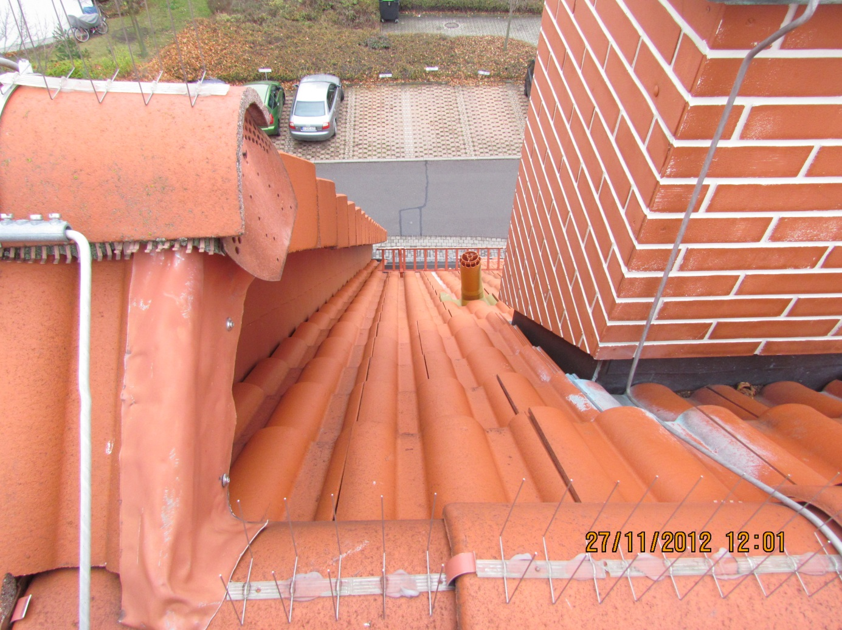
Lebensdauer von Baukonstruktionen im Hochbau . Vortrag von Dipl.-Ing. Bodo Wolf im Rahmen des 8. Hopf Immobilienseminar am 20.03.2014 in Erfurt

Slide 33
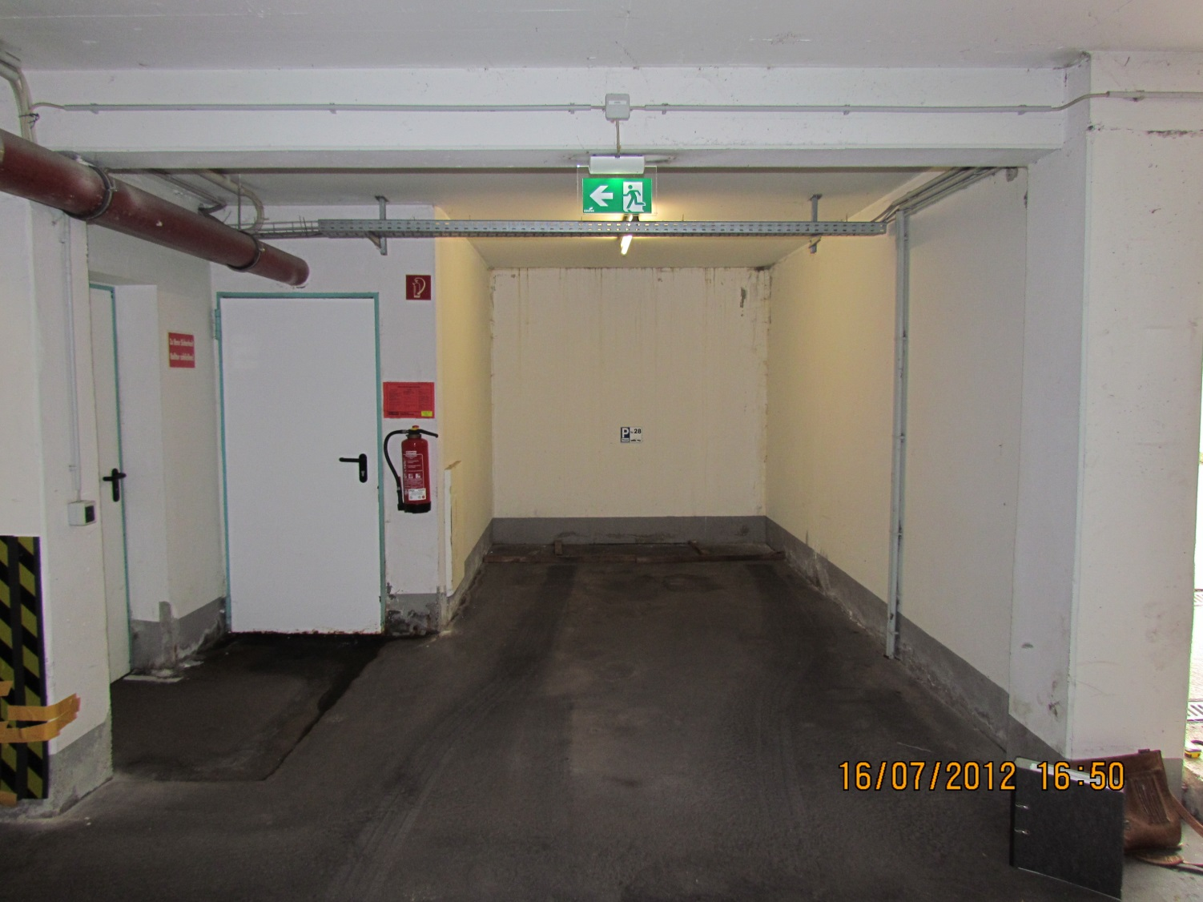
Lebensdauer von Baukonstruktionen im Hochbau . Vortrag von Dipl.-Ing. Bodo Wolf im Rahmen des 8. Hopf Immobilienseminar am 20.03.2014 in Erfurt

Slide 34
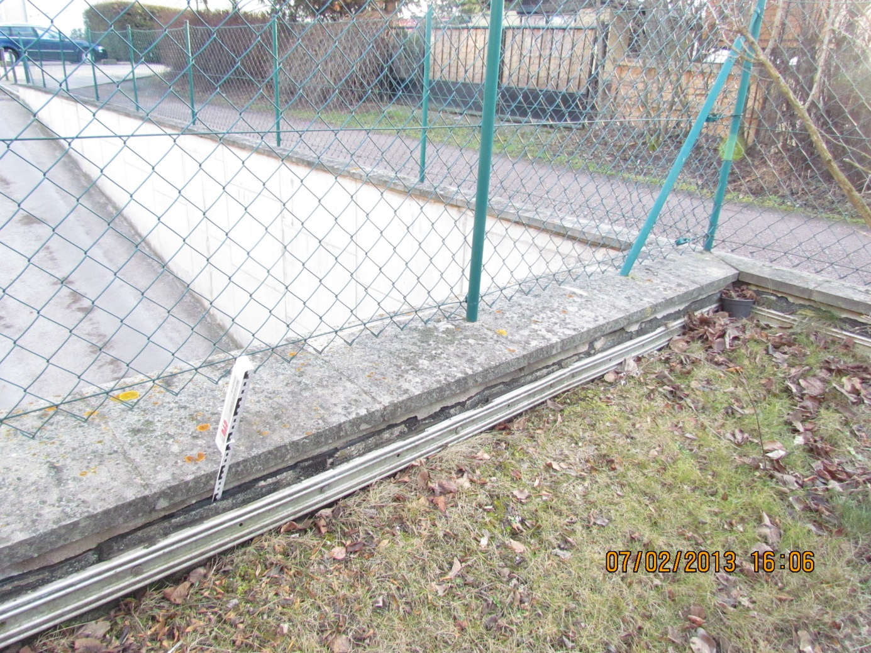
Lebensdauer von Baukonstruktionen im Hochbau . Vortrag von Dipl.-Ing. Bodo Wolf im Rahmen des 8. Hopf Immobilienseminar am 20.03.2014 in Erfurt

Slide 35
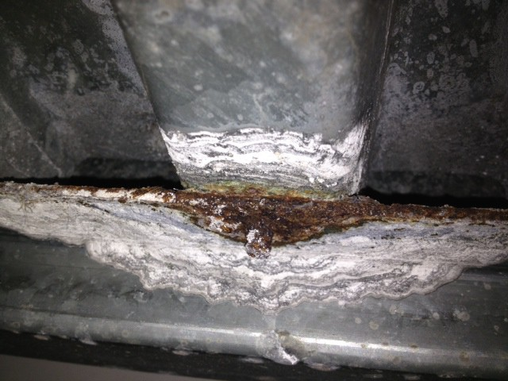
Lebensdauer von Baukonstruktionen im Hochbau . Vortrag von Dipl.-Ing. Bodo Wolf im Rahmen des 8. Hopf Immobilienseminar am 20.03.2014 in Erfurt

Slide 36
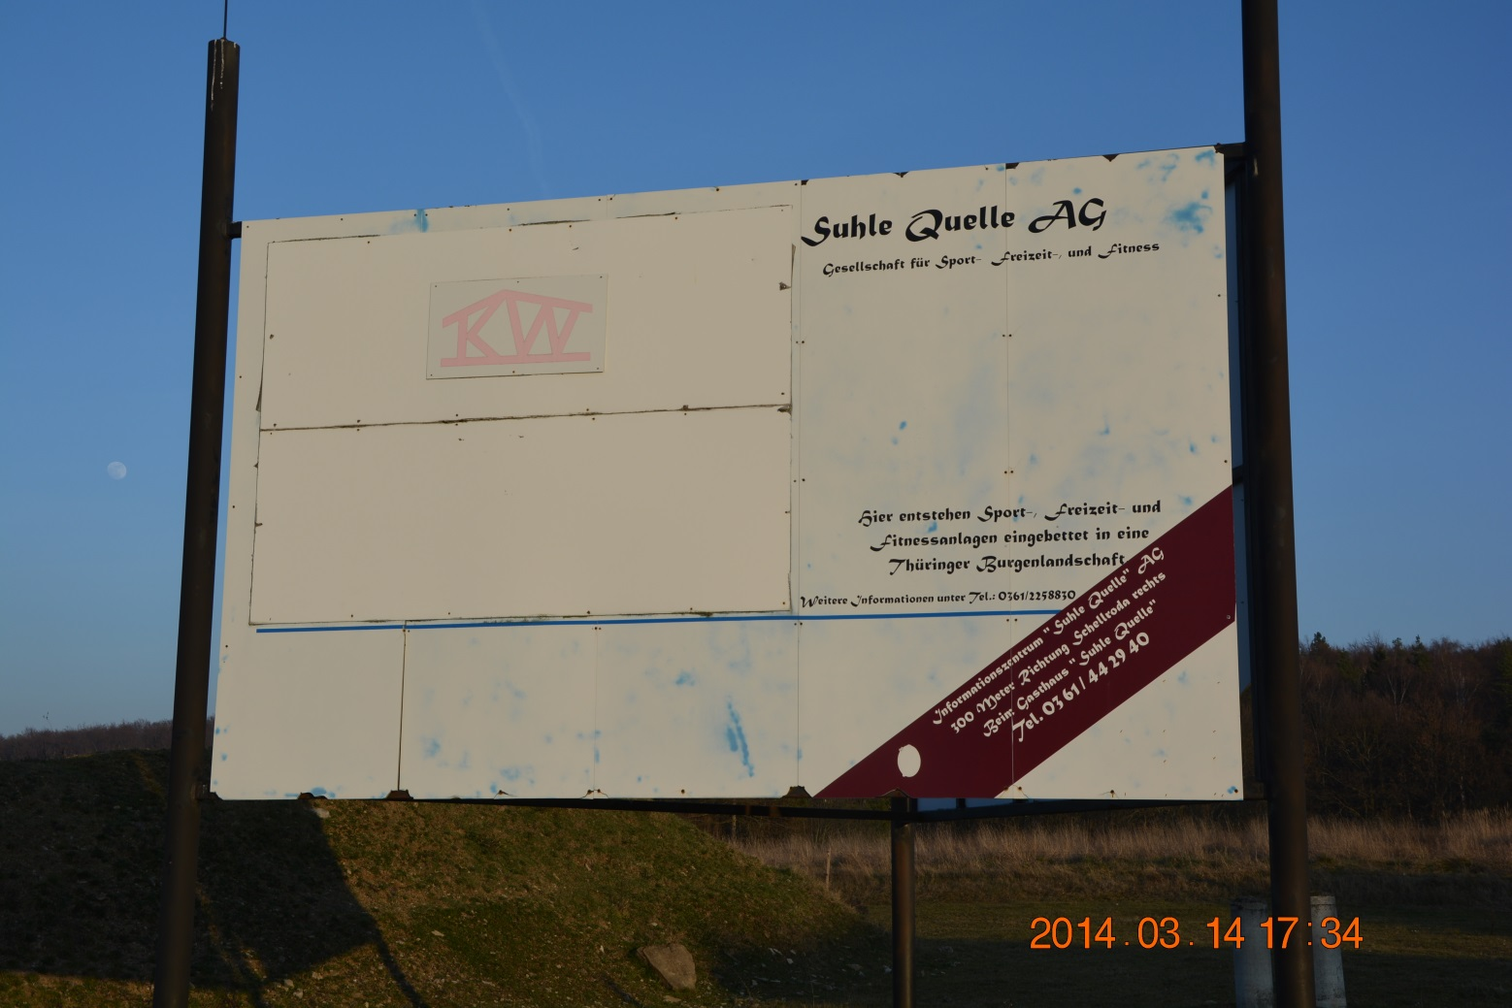
Lebensdauer von Baukonstruktionen im Hochbau . Vortrag von Dipl.-Ing. Bodo Wolf im Rahmen des 8. Hopf Immobilienseminar am 20.03.2014 in Erfurt

Slide 37
Lebensdauer von Baukonstruktionen im Hochbau . Vortrag von Dipl.-Ing. Bodo Wolf im Rahmen des 8. Hopf Immobilienseminar am 20.03.2014 in Erfurt
Zunächst Vielen Dank für Ihre Aufmerksamkeit und:
begleiten Sie mich bitte auf eine Kurzreise in unsere bauliche Umgebung

